Slide 1


Bài 7: CÂY XẤU HỔ
Tiết 4

Slide 2


3
Nói và nghe
Notes:
Bài giảng thiết kế bởi: Hương Thảo - tranthao121006@gmail.com

Slide 3
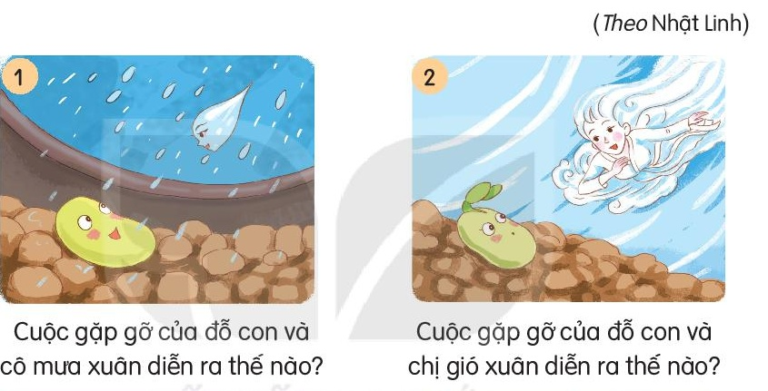
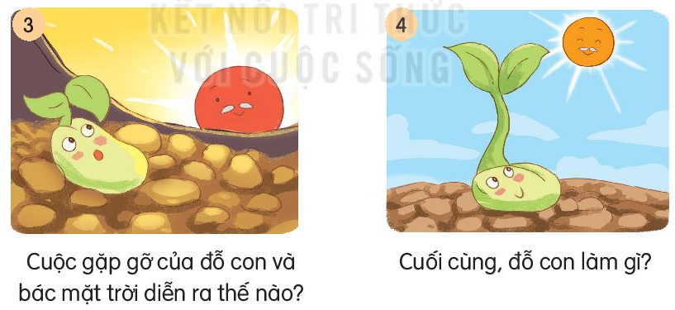
1. Dựa vào câu hỏi gợi ý, đoán nội dung từng tranh?
Chú nghe thấy tiếp lộp độp bên ngoài và gặp cô mưa xuân
Thấy tiếng sáo vi vu trên mặt đất, chú tỉnh giấc và gặp chị gió xuân
Có những tia nắng ấm áp nhẹ lay chú đỗ con, chú gặp ông mặt trời
Chú trồi mình lên khỏi mặt đất, xòe tay hướng về mặt trời ấm áp

Slide 4
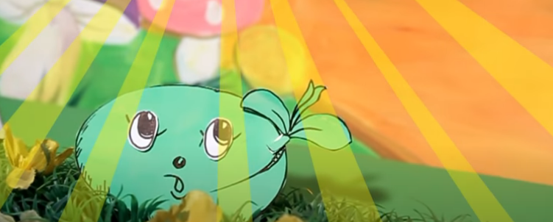
3. Chọn kể 1-2 đoạn của câu chuyện theo tranh

Slide 5

CỦNG CỐ BÀI HỌC
Notes:
Bài giảng thiết kế bởi: Hương Thảo - tranthao121006@gmail.com

